Slide 1
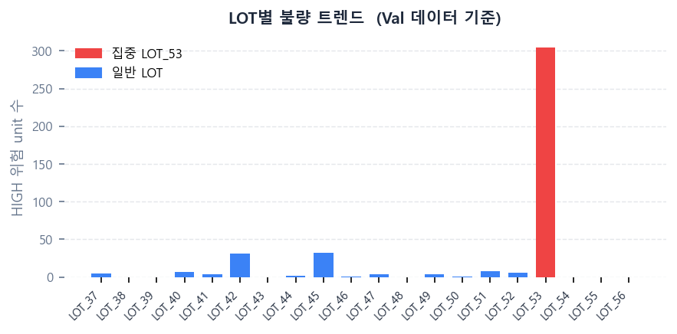
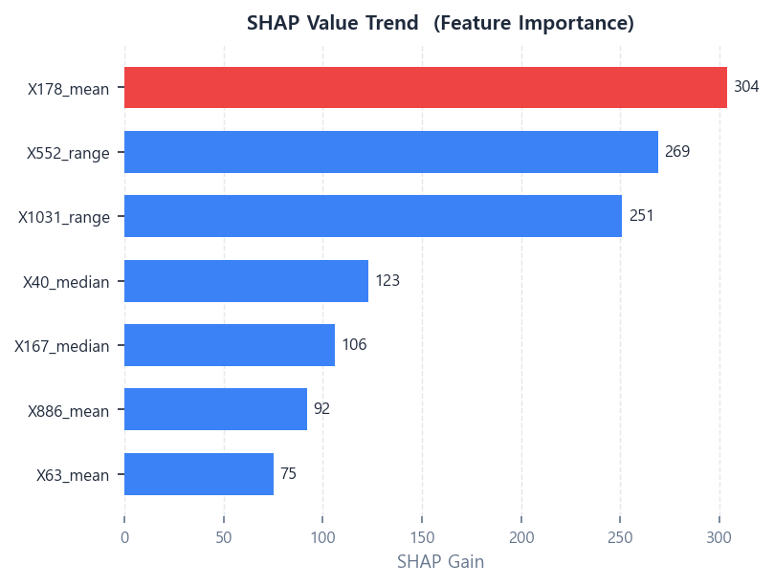
Field Health 불량 예측 분석 보고서
대외비
예측 불량 비율 임계값 y_pred ≥ 0.003412 (train 실제 불량률 29.2% 기준 역산) · Val RMSE 0.005736
Two-Stage Model · Val RMSE 0.005736 · Test RMSE 0.008427 · 상위 5개 피처 SHAP 분석 및 공정 개선 방안 수립
[ Modeling 현황 ]
[ 불량 Unit 분석 현황 ]
분석시점 : 2026년 05월 12일 | 예측시점 : 2026년 07월 11일 | 총 Unit: 8749개 HIGH 위험: 312건 (3.6%)
모델링 결과 : Two-Stage Model | Val RMSE: 0.005736 | Test RMSE: 0.008427 | 집중 LOT: 53
Position 1
Position 2
웨이퍼맵
피처 임포턴스 (정상 vs 불량)
Position 3
SHAP분석 결과 (HIGH vs MED)
X178_mean: HIGH 5.0010 vs MED 4.9990 (1.00x, p=0.0002)
X552_range: HIGH 21.5000 vs MED 21.1000 (1.02x, p=0.0005)
X1031_range: HIGH 1.3540 vs MED 1.3510 (1.00x, p=0.0010)
X40_median: HIGH 0.0820 vs MED 0.0780 (1.05x, p=0.0030)
Position 4
X1056, X567 para 불량 분석 요청
집중 LOT: 53 | 집중 웨이퍼: LOT 53 - WF 11 (HIGH 23건)
→ inline 참원인 분석 요청 (PI 엔지니어 확인 필요)
Model RMSE : Val 0.005736 | Test 0.008427
2026년 05월 12일 · Two-Stage Model · 불량 임계값 y_pred ≥ 0.003412
Field Health Prediction Model v1.0 · WT Quality Analysis · Page 1 of 1
We Do Technology | SK hynix

